Slide 1
PHÒNG GDĐT HUYỆN ĐẠI LỘC
TRƯỜNG TIỂU HỌC ĐOÀN NGHIÊN
Chào mừng quý thầy, cô về dự giờ thăm lớp 2B
Toán
Đề-xi-mét. Mét
(tiết 1)
GV: Nguyễn Thị Trâm

Slide 2
Thứ hai ngày 18 tháng 3 năm 2024
Toán:

Slide 3
KHỞI ĐỘNG

Slide 4
AI NHANH, AI ĐÚNG

Slide 5
Bạn nào so sánh đúng?
345 > 364
345 < 364
Mai
Nam

Slide 6
Bạn nào đặt thước đo đúng?

Slide 8
a) Đề - xi - mét
Gang tay mình dài
khoảng 1 đề- xi- mét.
Bút chì dài
1 đề- xi- mét.
Đề- xi- mét là một đơn vị đo độ dài.
Đề- xi- mét viết là dm.
1 dm = 10 cm; 10 cm = 1dm.

Slide 9
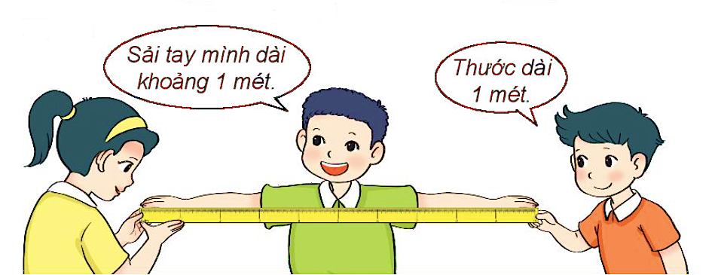
b) Mét
Mét là một đơn vị đo độ dài.
Mét viết là m.
1 m = 10 dm; 1 m = 100 cm; 10 dm = 1 m; 100 cm = 1m

Slide 10
Thứ hai ngày 10 tháng 1 năm 2022
Toán
Đề - xi – mét. Mét. Ki – lô- mét
Ghi nhớ (Học thuộc)
1 dm = 10 cm 10 cm = 1 dm
1 m = 10 dm 10 dm = 1 m
1 m = 100 cm 100 cm = 1 m

Slide 12
1
Số ?
a)
Mẫu: 2 dm = 20 cm; 3 m = 30 dm;
1 dm = cm; 1 m = dm;
4 dm = cm; 5 m = dm;
?
?
10
10
?
?
40
50
2 m = 200 cm
1 m = cm
3 m = cm
100
?
300
?

Slide 13
1
Số ?
b)
Mẫu: 20 cm = 2 dm; 30 dm = 3m
30 cm = dm; 50 cm = dm;
40 dm = m; 20 dm = m;
?
3
?
5
?
4
?
2

Slide 14
2
Chọn độ dài thích hợp (Theo mẫu):
Bàn học của Mai dài
Cái bút chì dài
Phòng học lớp Mai dài
10 cm
10 dm
10 m

Slide 15
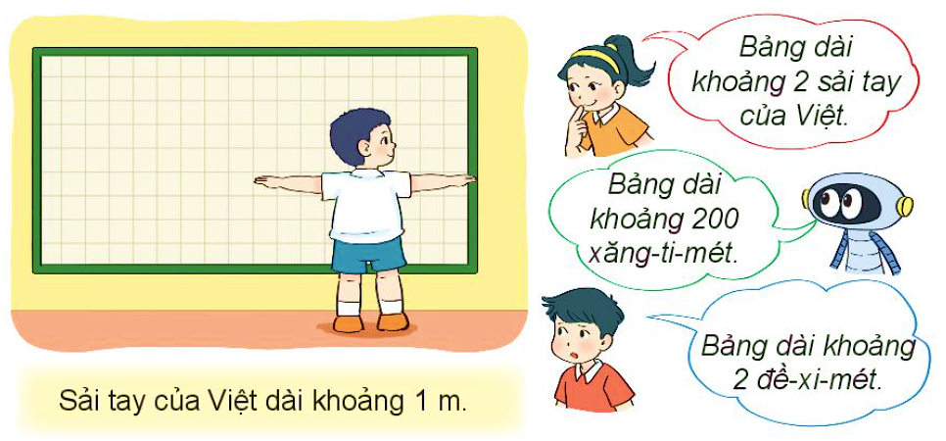
3
Bạn nào nói đúng?
🡪 Rô- bốt và Mai nói đúng.
( 2 sải tay khoảng 2m; 2m = 200cm)

